Slide 1

1주차 발표내용
정보보호학과 18011625 하주현 정보보호학과 18013194 이재운 컴퓨터공학과 19010137 최태정

Slide 2
1주차 발표내용
목표
교재
chap 1
교재
chap 2
Python
기초

Slide 3
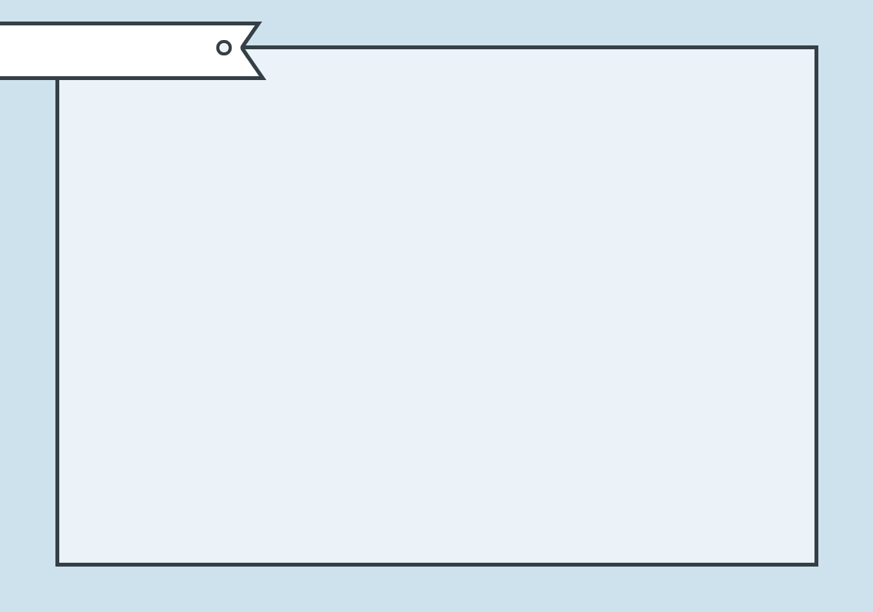

1주차 발표내용
Chap 1
라즈베리파이 기초 알기
기본 설치 환경 설정

Slide 4
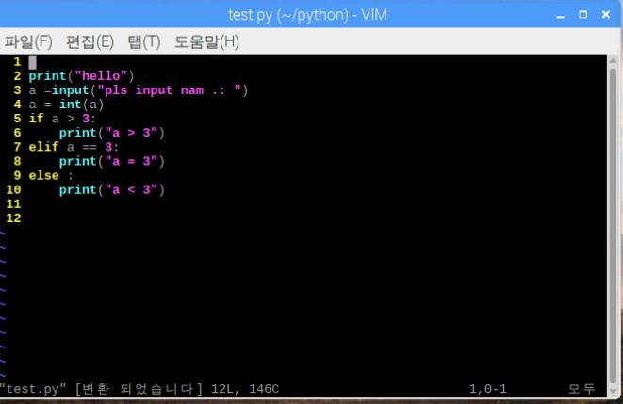
1주차 발표내용
Chap 1
라즈베리파이에 설치된 Thonny Python IDE 이용해 파이썬 개발환경 설정

Slide 5
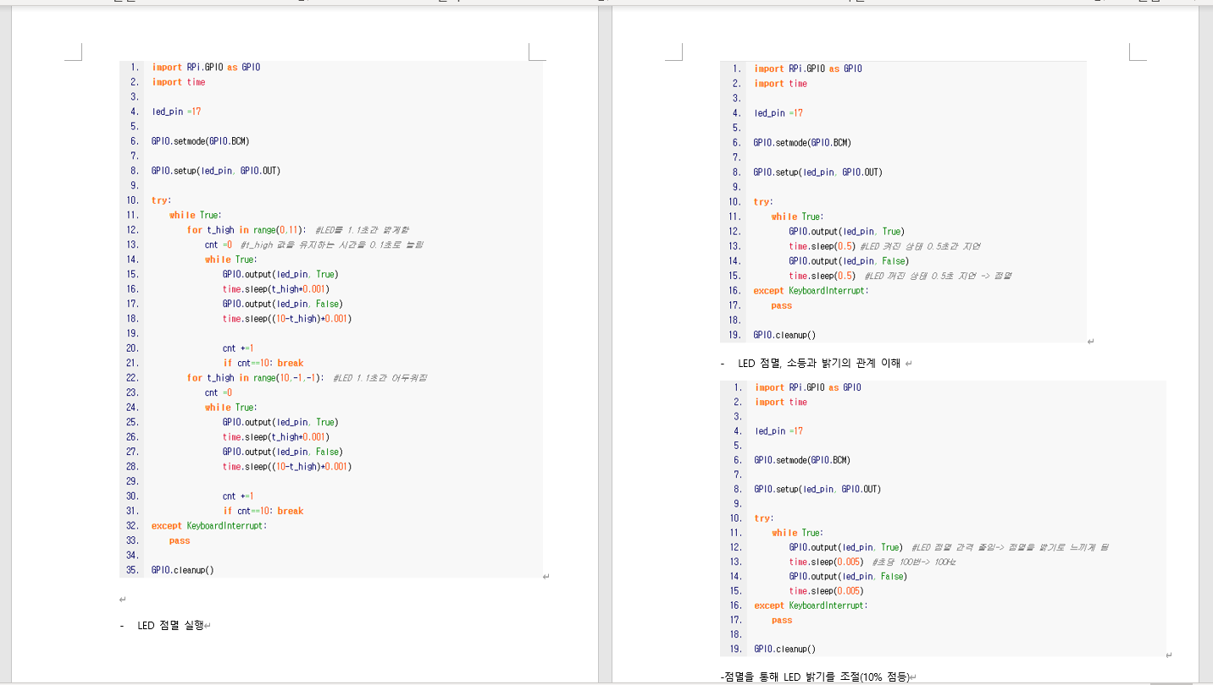
1주차 발표내용
Chap 2

Slide 6

1주차 발표내용
Python 기초

Slide 7
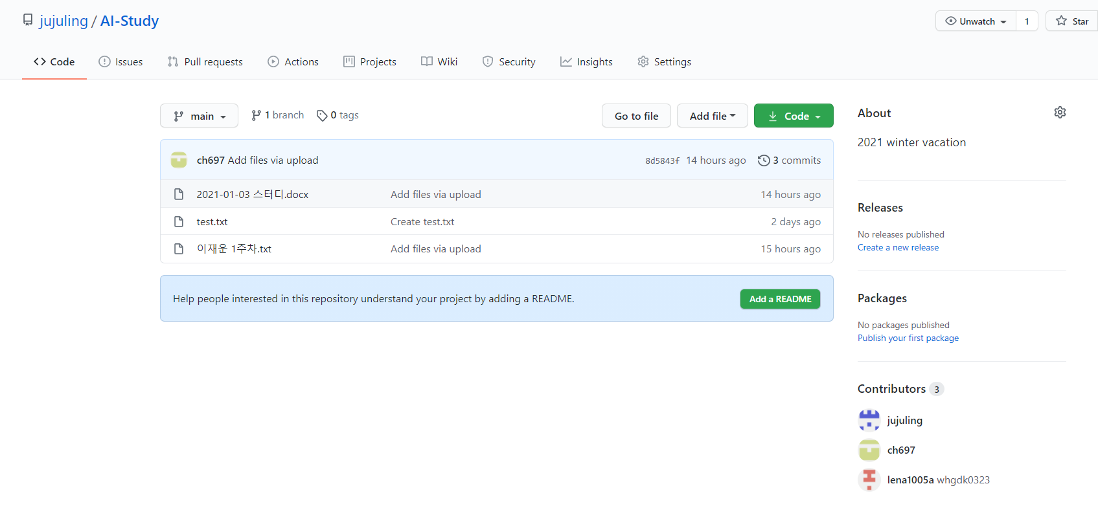
깃허브
https://github.com/jujuling/AI-Study

